Slide 1
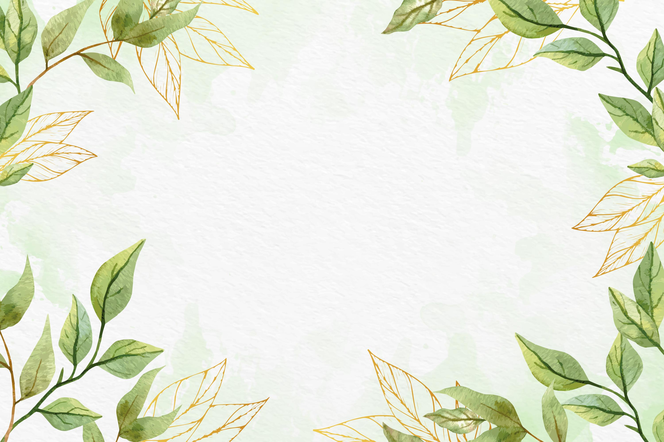

Tự nhiên và xã hội
Chủ đề 4: Thực vật và động vật
Bài 13: Một số bộ phận của thực vật (tiết 2)

Slide 2



Liên hệ thực tế
Lá cây thường có màu xanh lục, một số ít có màu đỏ hoặc vàng.
Lá cây thường có màu gì?
Lá cây dùng để làm gì?
Lá cây có thể dùng làm thức ăn, thuốc,…

Slide 3

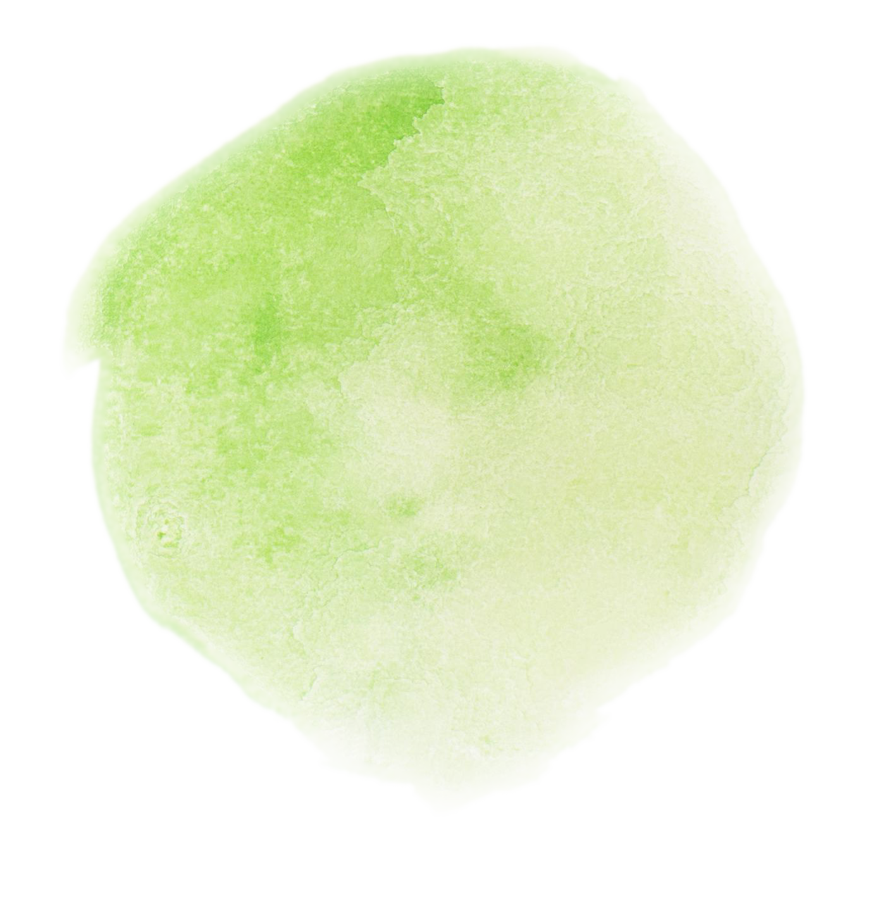
02
Khám phá

Slide 4
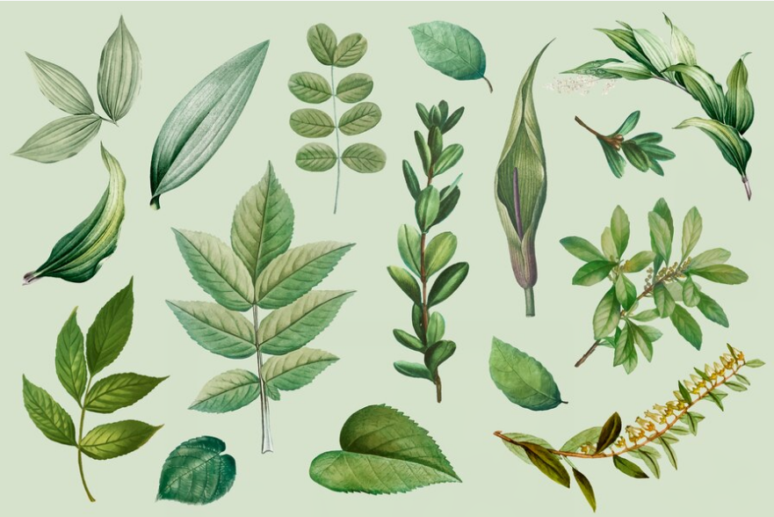

Lá cây và các bộ phận của chúng
Hoạt động 1

Slide 5

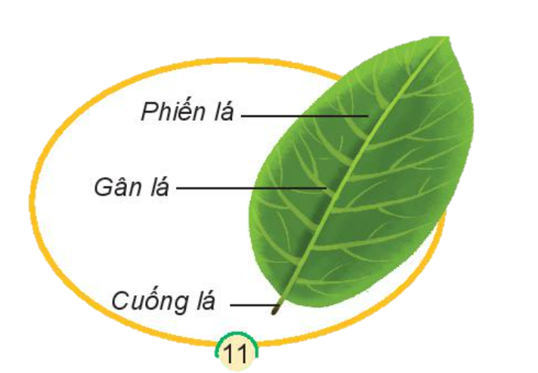
Quan sát hình 11/ SGK tr.57 và trả lời câu hỏi
TRÌNH BÀY
TRƯỚC LỚP
Tên của lá cây?
Lá có những bộ phận nào?

Slide 6

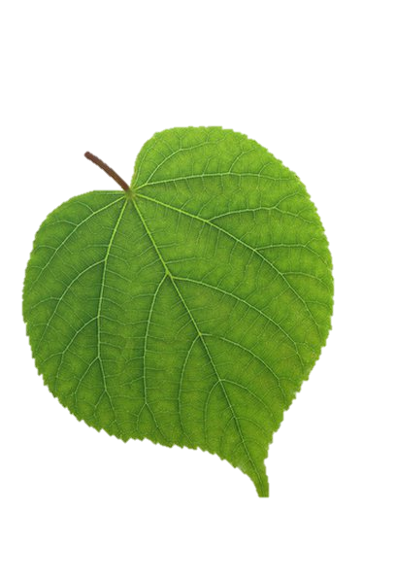
Bộ phận của lá cây
Cuống lá
Gân lá
Phiến lá

Slide 7

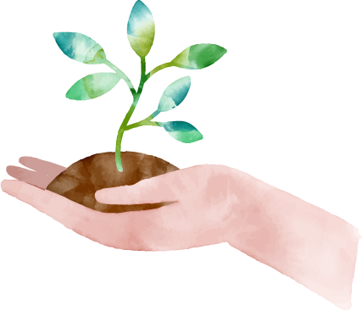
Hoạt động 2
Đặc điểm
của lá cây

Slide 8


Đặc điểm của lá cây
Hãy quan sát, so sánh các lá để nhận ra đặc điểm của chúng về hình dạng ( hình tim, tròn, bầu dục, dài, nhọn), kích thước (to, bé..), màu sắc ( xanh lá đậm, xanh lá nhạt, đỏ, vàng... )
THẢO LUẬN
NHÓM 4

Slide 9

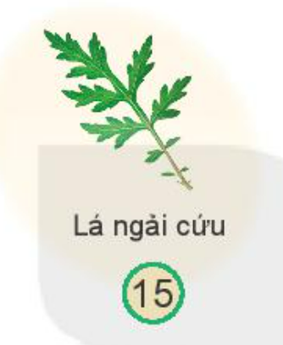
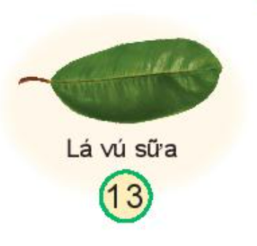
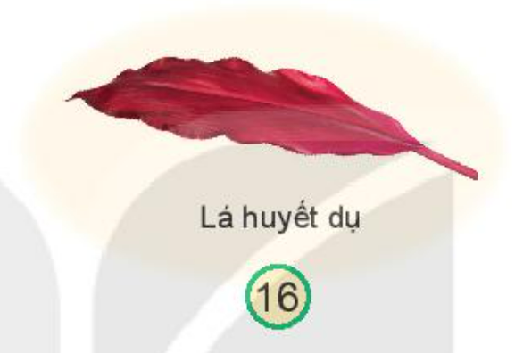
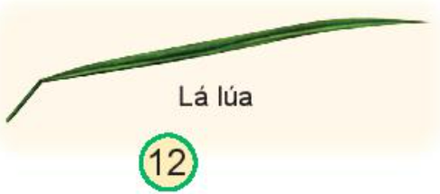
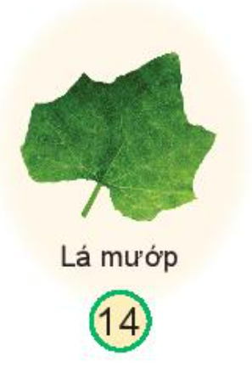
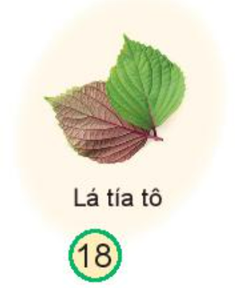
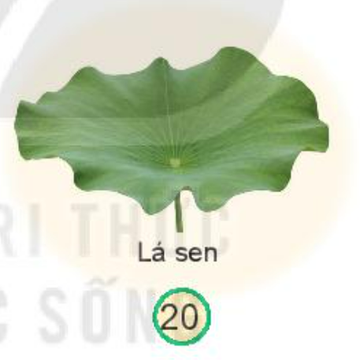
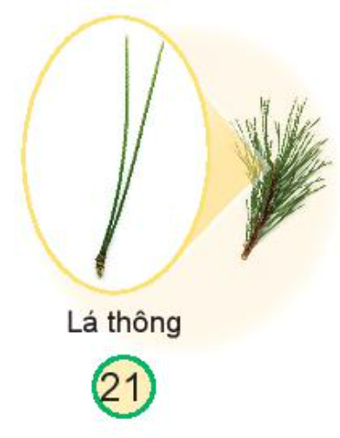
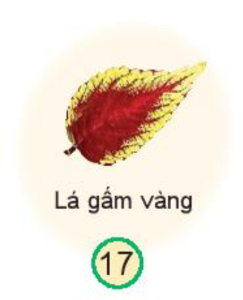
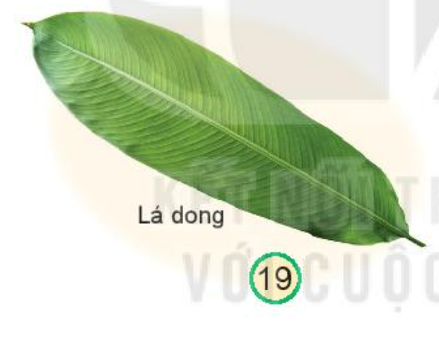
Hãy quan sát, so sánh các lá để nhận ra đặc điểm của chúng về hình dạng, kích thước, màu sắc

Slide 10

CHIA SẺ TRƯỚC LỚP
02

Slide 11
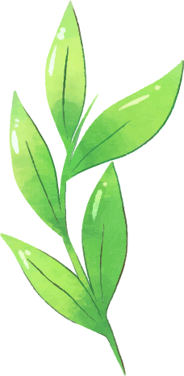
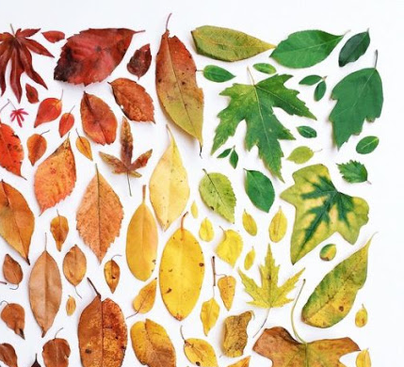
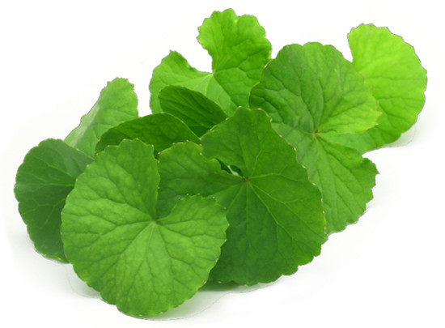
Đặc điểm của lá cây
Kích thước
Màu sắc
Hình dạng
To, nhỏ khác nhau
Xanh lá
Đỏ
Vàng
...
Hình tròn
Hình bầu dục
Hình lá kim
Hình dải dài
Hình phức tạp...

Slide 12
03
Thực hành

Slide 13

Vẽ và nêu đặc điểm của một lá cây em yêu thích
Hãy quan sát một lá cây thật, vẽ và ghi tên các bộ phận của lá cây đó.
+ Em đang vẽ lá cây gì?
+ Lá cây đó có màu gì?
+ Em thấy lá có bộ phận nào?
+ Hình dạng, kích thước của lá cây em vẽ như thế nào?

Slide 14
CHIA SẺ TRƯỚC LỚP
02

Slide 15
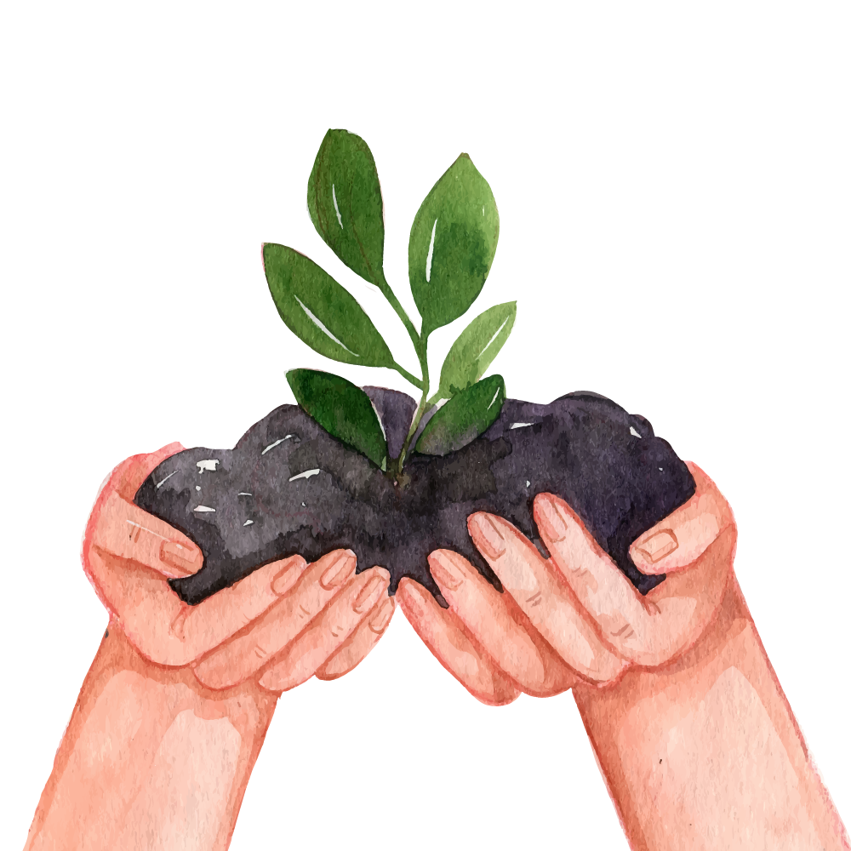
Kết luận
Lá cây thường có màu xanh lục, một số ít có màu đỏ, hoặc vàng,… với nhiều hình dạng, kích thước khác nhau. Lá gồm có cuống lá, phiến lá và gân lá.

Slide 16

03
Vận dụng

Slide 17









CHÚC MỪNG

Slide 18

Chúc các con chăm chỉ học tập,
và giữ gìn sức khỏe thật tốt!

